Slide 1
中国共产党百年奋斗的重大成就
中共宜兴市委党校 林 杰
2021.12

Slide 2
为中国人民谋幸福 为中华民族谋复兴

Slide 3
《中共中央关于党的百年奋斗重大成就和历史经验的决议》
决议稿除序言和结束语之外，共有7个部分：
第一部分“夺取新民主主义革命伟大胜利”。
第二部分“完成社会主义革命和推进社会主义建设”。
第三部分“进行改革开放和社会主义现代化建设”。
第四部分“开创中国特色社会主义新时代”。
第五部分“中国共产党百年奋斗的历史意义”。
第六部分“中国共产党百年奋斗的历史经验”。
第七部分“新时代的中国共产党”。

Slide 4
新民主主义革命的伟大成就
社会主义革命和建设的伟大成就
改革开放和社会主义现代化建设的伟大成就
时代中国特色社会主义的伟大成就
目 录

Slide 5
一
新民主主义革命的伟大成就

Slide 6
1921-1923
中国共产党创立和领导早期革命活动
1924-1927
北伐战争时期（第一次国共合作）
1927-1937
土地革命时期
1937-1945
全民族抗日战争时期
1945-1949
解放战争时期

Slide 7
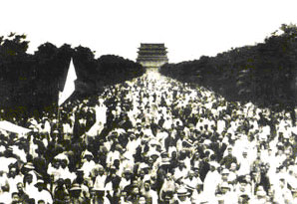
中国工人运动的第一次高潮
在党的领导下，以 1922年 1月香港海员罢工为起点， 1923年 2月京汉铁路工人罢工为终点，掀起了中国工人运动第一次高潮。在持续的 13个月里，全国发生大小罢工 100余次，参加人数在 30万以上，先后建立100多个工会。其中，安源路矿工人大罢工、开滦煤矿工人大罢工最具代表性，充分显示出组织起来的工人阶级的力量。

Slide 8
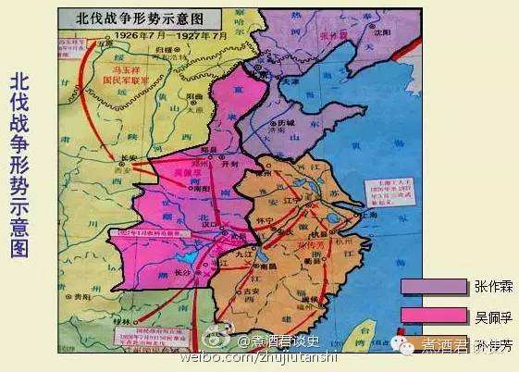
第一次国内革命战争时期(北伐战争)
北伐战争是在共产党提出的反对帝国主义、反对军阀的口号下进行的。北伐进军过程中，共产党员、共青团员舍生忘死，发挥了先锋模范作用，尤其是共产党员叶挺领导的独立团，率先攻入武昌城，成为赢得 “铁军 ”称号的第四军中一支英勇善战的部队。共产党人在军队政治工作和发动工农群众方面作出巨大贡献。

Slide 9
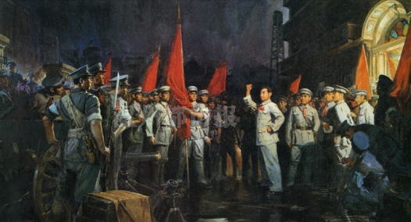
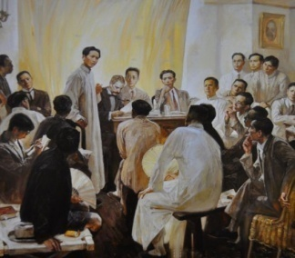
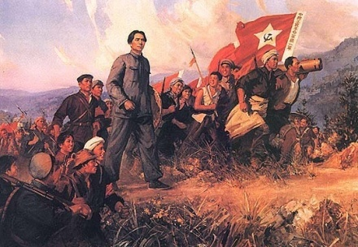
南昌起义、八七会议与井冈山革命根据地
1927年8月至1928年底，党主要是发动和领导各地武装起义，创建工农红军和农村根据地，革命力量得到了初步的恢复和发展，农村包围城市、武装夺取政权的革命道路基本形成。

Slide 10
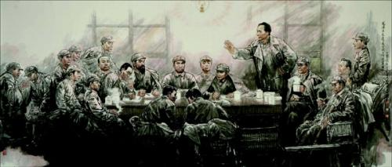
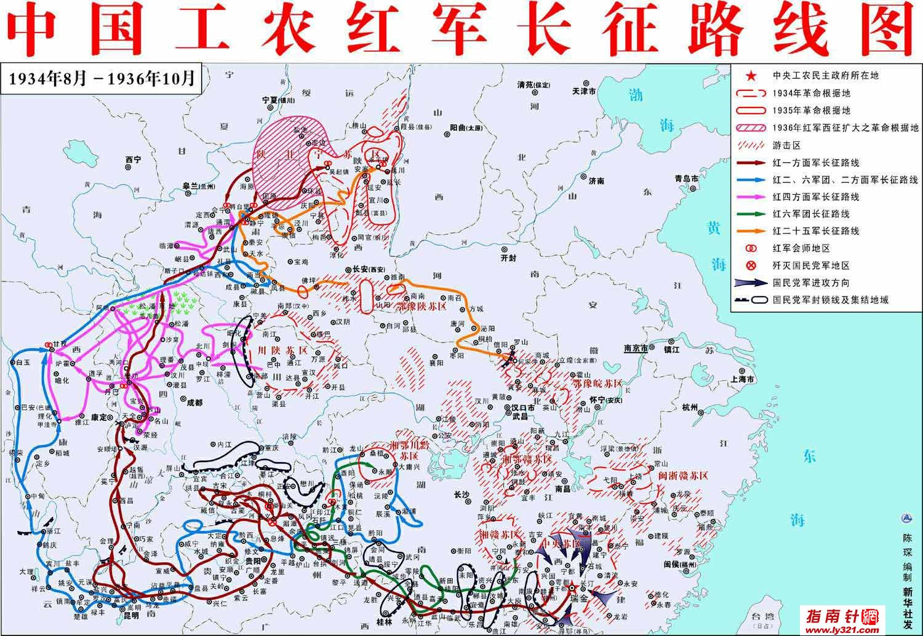
★
添加标题
一九三五年一月，中央政治局在长征途中举行遵义会议。
红军不怕远征难，
万水千山只等闲。
五岭逶迤腾细浪，
乌蒙磅礴走泥丸。
金沙水拍云崖暖，
大渡桥横铁索寒。
更喜岷山千里雪，
三军过后尽开颜。
Notes:
1935年1月

Slide 11
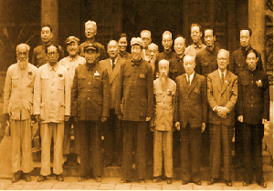
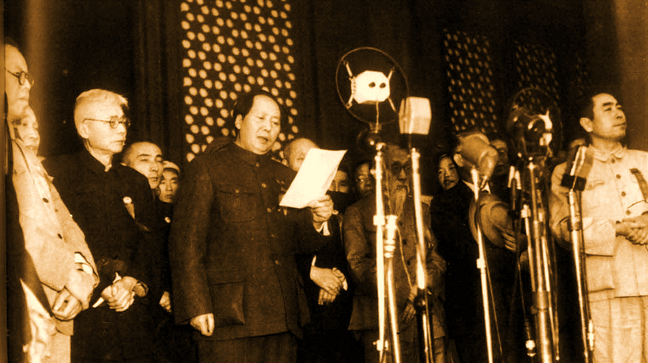
1949年10月1日，首都北京30万军民在天安门广场隆重举行开国大典，毛泽东在会上宣读中央人民政府公告，宣告中华人民共和国成立。这标志着中国新民主主义革命的基本胜利。

Slide 12
一大代表中，陈潭秋、何叔衡、邓恩铭牺牲。
军事家36人中，叶挺、许继慎、蔡申熙、段德昌、曾中生、黄公略、方志敏、刘志丹、罗炳辉、左权、彭雪枫11人牺牲。
据民政部不完全统计，从1921年至1949年，牺牲的全国有名可查的革命烈士达370多万人，平均每天牺牲370多人。

Slide 13
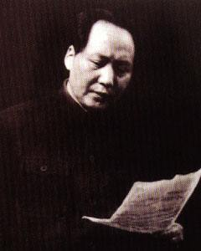
★
添加标题
“我们党尝尽了艰难困苦，轰轰烈烈，英勇奋斗。从古以来，中国没有一个集团，像共产党一样，不惜牺牲一切，牺牲多少人，干这样的大事。”

Slide 14
伟大飞跃：实现了中国从几千年封建专制政治向人民民主的伟大飞跃；
庄严宣告：中国人民从此站起来了，中华民族任人宰割、饱受欺凌的时代一去不复返了，中国发展从此开启了新纪元。

Slide 15
二
社会主义革命和建设的伟大成就

Slide 16
1949-1956
基本完成社会主义改造时期
1957-1966
开始全面建设社会主义时期
1966-1976
文化大革命时期
1976-1978
拨乱反正

Slide 17
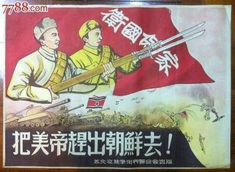
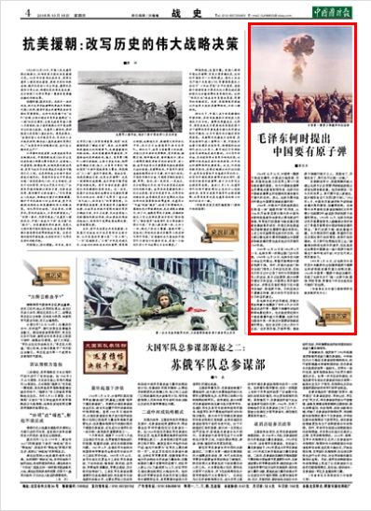
抗美援朝战争，打出了国威军威，打出了中国人民的精气神，捍卫了新中国安全，彰显了新中国大国地位。
★
添加标题

Slide 18
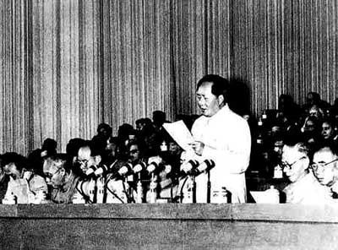
“现在找们能造什么?能造桌子椅子，能造茶碗茶壶，能种粮食，还能磨成面粉，还能造纸，但是，一辆汽车、一架飞机、一辆坦克、一辆拖拉机都不能造。”

Slide 19
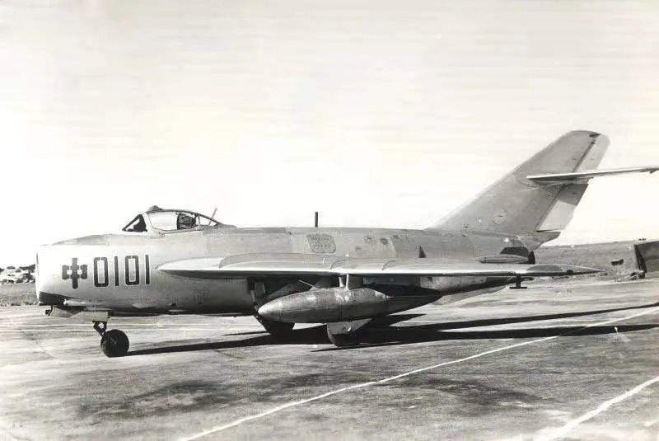
1954年7月3日,新中国制造的 第一架飞机

Slide 20
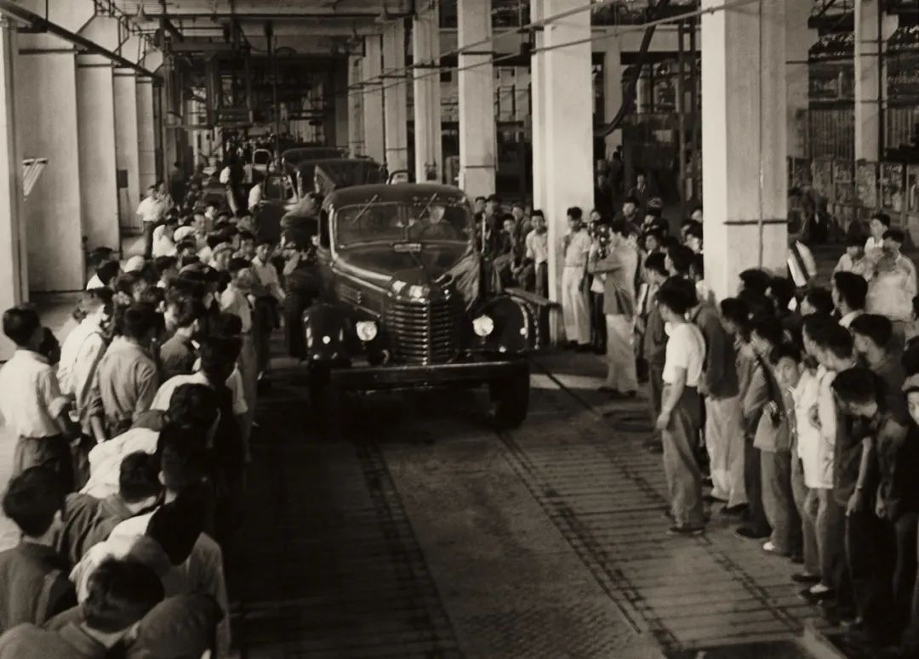
1956年7月13日，新中国的第一辆汽车
——CA10型解放牌卡车在长春诞生。

Slide 21
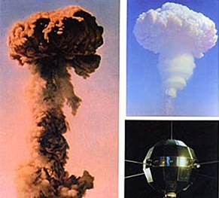
1967年6月17日，中国空爆第一颗氢弹。
1964年10月16日，
第一颗原子弹爆炸成功。
_{东方红一号}
_{1970年4月24日中国发射的第一颗人造卫星。}
Notes:
1967年6月17日，中国空爆第一颗氢弹

Slide 22
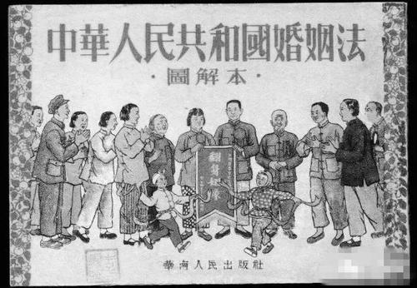
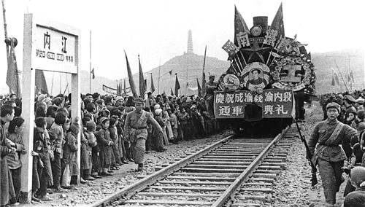
输入内容

Slide 23
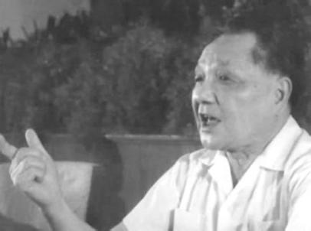
邓小平同志说:“如果六十年代以来中国没有原子弹、氢弹，没有发射卫星，中国就不能叫有重要影响的大国，就没有现在这样的国际地位。”

Slide 24
伟大飞跃：实现了一穷二白、人口众多的东方大国大步迈进社会主义社会的伟大飞跃；
庄严宣告：中国人民不但善于破坏一个旧世界、也善于建设一个新世界，只有社会主义才能救中国，只有社会主义才能发展中国。

Slide 25
三
改革开放和社会主义现代化建设的伟大成就

Slide 26
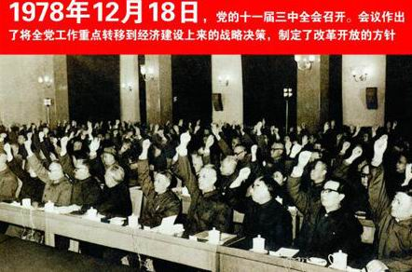
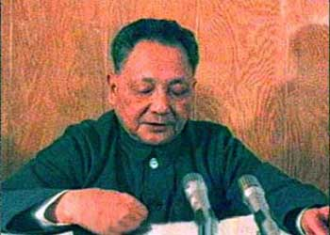
1978年12月18日，党的十一届三中全会的召开，实现了新中国成立以来党的历史上具有深远意义的伟大转折，开启了改革开放和社会主义现代化建设新时期。

Slide 27
1978年中国GDP占世界排名第9名，当时的国内生产总值为3645亿元，人均GDP为381元，外汇储备是1.67亿美元。
同在1978年其它国家的GDP排名依次为美国、日本、苏联、西德、法国、英国、意大利、加拿大、中国、巴西、西班牙、印度、澳大利亚、墨西哥、韩国。

Slide 28
伟大飞跃：推进了中华民族从站起来到富起来的伟大飞跃。
庄严宣告：改革开放是决定当代中国前途命运的关键一招，中国特色社会主义道路是指引中国发展繁荣的正确道路，中国大踏步赶上了时代。

Slide 29
四
新时代中国特色社会主义的伟大成就

Slide 30
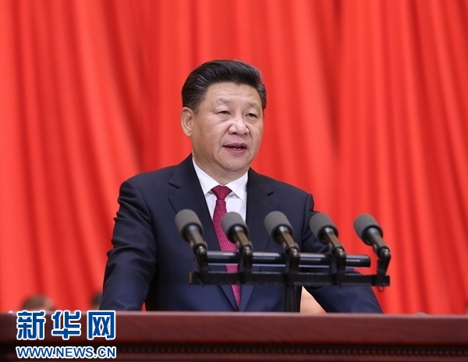
创立了习近平新时代中国特色社会主义思想；实现了马克思主义中国化新的飞跃；解决了许多长期想解决而没有解决的难题，办成了许多过去想办而没有办成的大事，推动党和国家事业取得历史性成就、发生历史性变革；实现第一个百年奋斗目标，开启实现第二个百年奋斗目标新征程，朝着实现中华民族伟大复兴的宏伟目标继续前进。

Slide 31
13个分领域
坚持党的全面领导
经济建设
1
3
全面从严治党
全面深化改革开放
2
4
经济建设
全面依法治国

Slide 32
13个分领域
政治建设
文化建设
5
7
全面依法治国
社会建设
6
8
经济建设
全面依法治国

Slide 33
13个分领域
生态文明建设
12
坚持“一国两制”和推进祖国统一
9
11
国防和军队建设
外交工作
10
13
维护国家安全
持“一国两制”和推进祖国统一
11
12
12

Slide 34
党领导人民创造的伟大成就，为实现中华民族伟大复兴提供了更为完善的制度保证、更为坚实的物质基础、更为主动的精神力量；向世界庄严宣告，中华民族迎来了从站起来、富起来到强起来的伟大飞跃。

Slide 35
党中央号召
全党全军全国各族人民要更加紧密地团结在以习近平同志为核心的党中央周围，全面贯彻习近平新时代中国特色社会主义思想，大力弘扬伟大建党精神，勿忘昨天的苦难辉煌，无愧今天的使命担当，不负明天的伟大梦想，以史为鉴、开创未来，埋头苦干、勇毅前行，为实现第二个百年奋斗目标、实现中华民族伟大复兴的中国梦而不懈奋斗。

Slide 36
谢 谢 ！
结
语

